Slide 1
CIM как элемент цифровой трансформации
Богомолов Роман Александрович
Директор по автоматизированным системам диспетчерского управления АО «СО ЕЭС»
Notes:
1

Slide 2
От 3^{ей} к 4^{ой} промышленной революции
Третья промышленная революция
Смещение центра прибыли от этапов производства к R&D центрам, разработке и дизайну Рост производительности труда и, как следствие, сокращение синих воротничков, рабочих, непосредственно занятых в производстве Замещение централизованных моделей бизнеса распределенными структурами, горизонтальными связями Применение информационно-коммуникационных технологий
Четвертая промышленная революция
Автоматизация производства на основе цифровых технологий Внедрение киберфизических систем Перевод всех бумажных процессов, в том числе моделирования изделий, в виртуальное пространство Отрасли экономики, имеющие доступ к большим массивам данных, получат возможность радикально повысить качество принимаемых решений на их основе, особенно рутинных

Slide 3
«Доинтеграционный» период
Выполнение информационного обмена путем направления текстовых файлов и табличных форм
Разработка большого количества информационных систем, несовместимых друг с другом
Рост сложности информационных систем и их интеграции и, как следствие, сроков и стоимости внедрения
Разновременность обновления и разнородность информации
Отсутствие одной точки появления информации
АО «СО ЕЭС»
Обработка информации
Использование информации в ПО
Собственники энергообъектов
Обработка информации
Использование информации в ПО
Сбор информации с энергообъектов
Отсутствует логическое единство данных между системами собственников энергообъектов, инфраструктурных организаций, ФОИВ

Slide 4
Изменение информационного обмена
Уход от осознания «документа» как бумажной копии и переход к оперированию наборами данных в цифровой плоскости
Отсутствие необходимости пропускать документ через длинные цепочки людей. Переход к взаимодействию машина-машина принципиальным образом меняет бизнес-процессы
В части проверки документа на соответствие формальным критериям у машин гораздо больший потенциал
Появляется возможность «наладки» процесса единовременной актуализации информации (с минимальными задержками времени), устранения «хаоса»
Было
Стало
Эволюция бизнес-процессов, развития информационных систем, внесение изменений в НПА, ЛНА
Цифровизация возможна только с уменьшением преобладания человеческого фактора

Slide 5
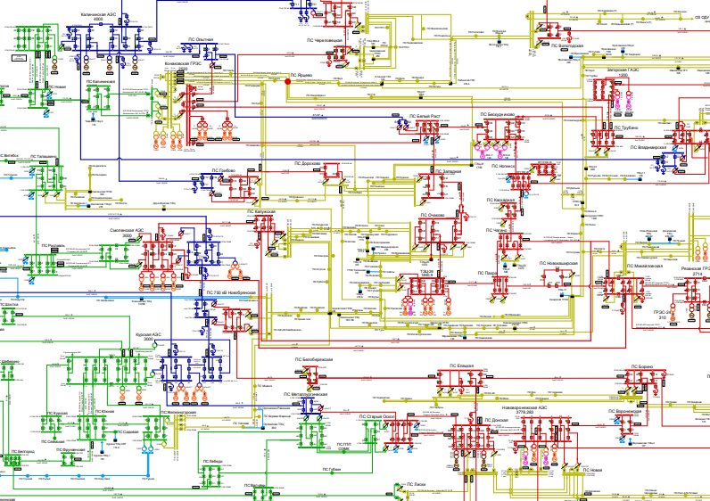
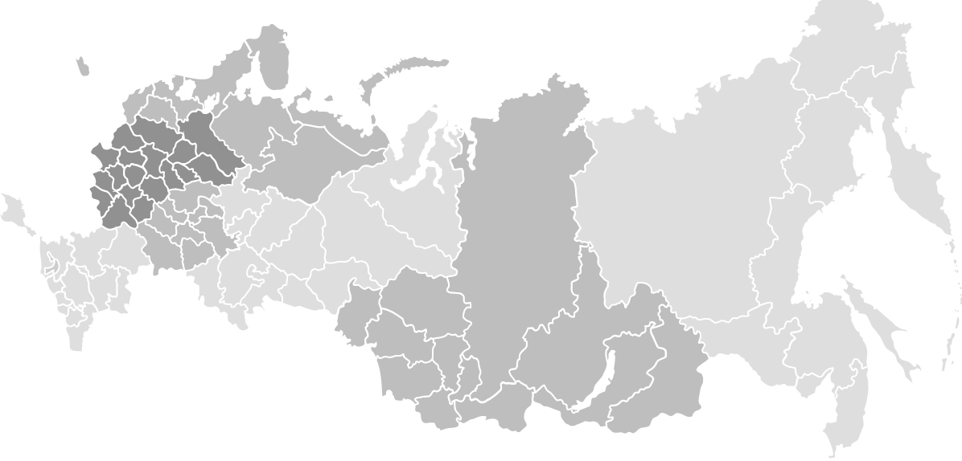
Единая модель данных в «облаке»

Slide 6
Организационные аспекты перехода на информационный обмен по CIM
Требуется единый «язык» взаимодействия машин => CIM
Требуется расширение нормативной базы по осуществлению взаимодействия между субъектами электроэнергетики с использованием CIM
Требуется разработка стандартов и методологического обеспечения перехода на CIM для каждой из решаемых бизнес-задач
Требуется повышение квалификации персонала в части представления данных по CIM
АО «СО ЕЭС»
ГОСТ
НПА
СТО
Субъекты электроэнергетики
…

Slide 7
Технические аспекты перехода на информационный обмен по CIM
Условие перехода: готовность субъектов электроэнергетики к цифровому взаимодействию
Модернизация существующего программного обеспечения Конверторы CIM-based модель | Отладка интеграции | Реализация портальных решений
CIM – не «заморожен» и будет меняться Нужна гибкость технических средств

Slide 8
Основные результаты и направления развития
Сделано
Утверждены ГОСТ Р серии 58651 Разработана методика цифрового моделирования электрической сети (АО «СО ЕЭС» и ПАО «Россети) Утвержден регламент взаимодействия между ПАО «Россети» и АО «СО ЕЭС» при обмене данными информационных моделей Организован процесс предоставления в АО «СО ЕЭС» параметров и характеристик оборудования и ЛЭП, принадлежащего ПАО «Россети», в трех пилотных зонах
Краткосрочные цели
Расширение ГОСТ Р серии 58651, в т.ч. утверждение рекомендаций по применению стандартов Переход на обмен данными информационной модели с ПАО «РусГидро» Переход на обмен данными о параметрах и характеристиках оборудования и ЛЭП со всеми субъектами электроэнергетики Утверждения порядка ведения Единой цифровой модели ЕЭС России Переход к информационному взаимодействию с использованием CIM на всем жизненном цикле объекта

Slide 9
Основные результаты и направления развития
Субъекты электроэнергетики
СиПР
Инвестиционная программа
Проектирование
Ввод в эксплуатацию
Модернизация
Вывод из эксплуатации
Демонтаж
CIM

Slide 10
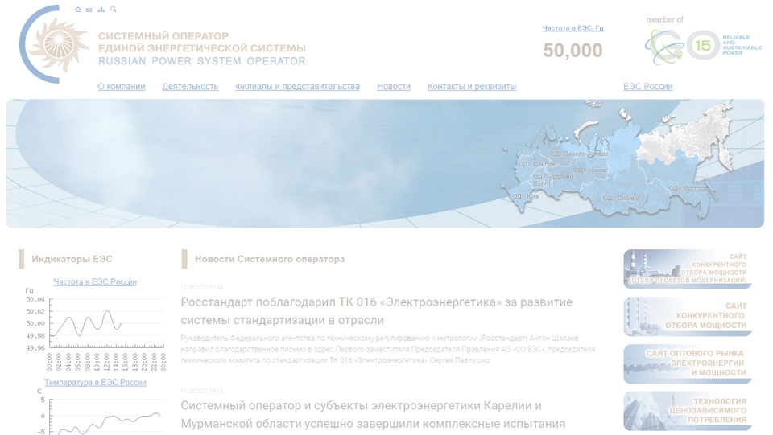
Спасибо за внимание
www.so-ups.ru
Оперативная информация о работе ЕЭС России
Богомолов Роман Александрович

